Slide 1
DELETREO MANUAL DE ASL
Reconocimiento
de secuencias
Resultados y demostración de la aplicación
Diego José López Campos 23242 · Luis González 23353 · Diego Rosales 23258
CC3084 Data Science · Proyecto 2
12 de octubre de 2026
Notes:
Presentación del proyecto y demostración de la app. Las cifras salen de models/metrics.json (evaluación en prueba de los tres modelos entrenados en Kaggle).

Slide 2
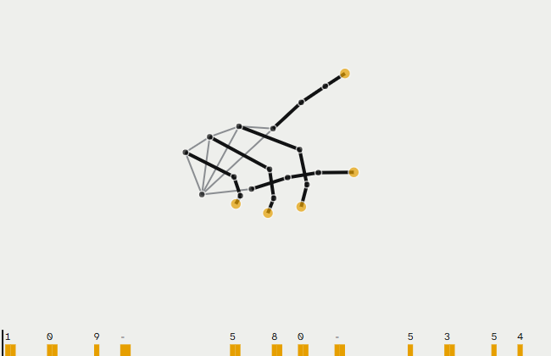
Secuencias de landmarks a texto
Entrada: coordenadas de manos y pose por frame.
Salida: una frase completa de longitud variable.
CTC permite aprender sin etiquetas de cada letra por frame.
CC3084 · Reconocimiento de deletreo manual de ASL
02
Notes:
Fuente: src/preprocessing.py, src/tokenizer.py y src/models.py. Explicar que la entrada ya son coordenadas MediaPipe. La app no interpreta videos ni webcam. El modelo transcribe deletreo; no traduce todo el lenguaje de señas.

Slide 3
Objetivos
General: transcribir a texto el deletreo manual de ASL a partir de landmarks.
1. Un solo preprocesamiento para entrenar y para la app.
2. Separar los datos por persona, para evaluar con gente nueva.
3. Entrenar tres modelos CTC con el corpus completo.
4. Compararlos con métricas de error y de costo.
5. Relacionar los errores con el análisis exploratorio.
6. Una app que prediga y muestre los resultados.
CC3084 · Reconocimiento de deletreo manual de ASL
03
Notes:
Fuente: informe, sección 6.1. Los seis objetivos específicos se cumplieron.

Slide 4
Limpieza compartida con el entrenamiento
01 Selección de canales y mano activa; reflexión de la izquierda.
02 Invalidación de picos, recorte e interpolación de huecos ≤ 5 frames.
03 Normalización por muñeca, palma y hombros; máscara de validez.
80 características por frame
63 de la mano activa · 2 de la muñeca · 14 de pose · 1 de la otra mano.
Sin la cara: el deletreo está en la mano. Normalizar quita la posición y el tamaño de cada persona.
CC3084 · Reconocimiento de deletreo manual de ASL
04
Notes:
Fuente: src/preprocessing.py. 80 características: 63 de mano activa, 2 de muñeca, 14 de pose y 1 indicador de la otra mano. La máscara elimina frames inválidos antes de la inferencia. Izquierda reflejada para homogeneizar lateralidad.

Slide 5
Partición por participante
67 208 frases
94 participantes
Los firmantes de prueba quedan fuera del entrenamiento.
CC3084 · Reconocimiento de deletreo manual de ASL
05
Notes:
Fuente: app/lib/data.py y data/train.csv. Semilla 42, proporciones objetivo 80/10/10. La gráfica describe participantes del corpus original. Los conteos de validación de M1 son menores porque el modelado aplica filtros de calidad y longitud.

Slide 6
Tres arquitecturas con la misma salida
M1 · BiGRU: codificador recurrente bidireccional + CTC.
M2 · TCN: convoluciones temporales dilatadas + CTC.
M3 · Transformer: autoatención temporal + CTC.
Disponibles en la demo: M1, M2 y M3.
Mejor en prueba: M1. Más eficiente: M2.
CC3084 · Reconocimiento de deletreo manual de ASL
06
Notes:
Fuente: src/models.py. Las tres arquitecturas comparten entrada (80 características), salida (60 símbolos con blank) y pérdida CTC; solo cambia el codificador temporal. Pesos finales en models/.

Slide 7
Hiperparámetros y métricas
Modelo | Configuración elegida | Parámetros | Tasa de aprendizaje
M1 BiGRU | 192 unidades · 3 capas | 1,67 M | 0,001
M2 TCN | 192 canales · 6 niveles · kernel 5 | 1,14 M | 0,001
M3 Transformer | d = 192 · 4 capas · 4 cabezas | 1,22 M | 0,0005
Igual para los tres: AdamW, lotes de 32, hasta 15 épocas, parada temprana de 3, GPU T4.
Métrica principal: distancia de edición normalizada (menor es mejor).
También: CER, frases exactas, error por tipo de carácter y tiempo.
CC3084 · Reconocimiento de deletreo manual de ASL
07
Notes:
Fuente: models/search_results.csv y models/final_training.json. Búsqueda: 8 configuraciones, 3 épocas sobre 5 000 secuencias; se eligió la de menor distancia de edición en validación. En los tres ganó la versión con más capacidad.

Slide 8
Resultados en prueba: M1 BiGRU es el mejor
0,217
CER 0,216
Frase exacta 10,9 %
1,67 M parámetros
Distancia de edición normalizada · M1
4 181 frases de prueba · 10 participantes no vistos
M2 TCN: 0,247 con la mitad del tiempo · M3 Transformer: 0,256, aún mejorando
CC3084 · Reconocimiento de deletreo manual de ASL
08
Notes:
Fuente: models/metrics.json, split test, 4 181 frases de 10 participantes no vistos. NED es el promedio por frase; CER divide errores totales entre caracteres totales. Puntaje de la competencia 1 − CER = 0,784.

Slide 9
Comparación de los tres modelos
Modelo | Distancia edición | CER | Frases exactas | Entrenamiento
M1 BiGRU | 0,217 | 0,216 | 10,9 % | 21 min
M2 TCN | 0,247 | 0,247 | 8,1 % | 11 min
M3 Transformer | 0,256 | 0,257 | 5,6 % | 24 min
M1 acierta más. M2 es el más rápido. M3 necesitaba más épocas.
Menor es mejor en distancia de edición y CER.
CC3084 · Reconocimiento de deletreo manual de ASL
09
Notes:
Fuente: models/metrics.json (prueba) y final_training.json. ms por secuencia medidos por lotes en GPU. M3 seguía mejorando en la última época: no convergió con 15 épocas.

Slide 10
Los espacios presentan el mayor error
La frecuencia del carácter no basta para explicar todos los errores.
CC3084 · Reconocimiento de deletreo manual de ASL
10
Notes:
Fuente: models/metrics.json, by_character_type en prueba. Son omisiones y sustituciones sobre los caracteres de referencia; las inserciones se cuentan aparte. Las letras son lo más frecuente y aun así fallan más que dígitos y símbolos. Los espacios no tienen seña propia.

Slide 11
Conclusiones
CTC funciona: se entrena sin saber dónde empieza cada letra.
M1 BiGRU es el mejor y el que recomendamos para la app.
M2 TCN da casi lo mismo con la mitad del tiempo.
El error más grande está en los espacios, no en las letras raras.
Separar por persona dio una evaluación honesta: gente que el modelo nunca vio.
Hoy falla 1 de cada 5 caracteres: falta aumento de datos y un modelo de lenguaje.
CC3084 · Reconocimiento de deletreo manual de ASL
11
Notes:
Fuente: informe, secciones 6.2 y 6.3. 0,217 significa que, en promedio, uno de cada cinco caracteres necesita corrección: sirve para demostrar el enfoque, no para uso diario sin revisión.

Slide 12
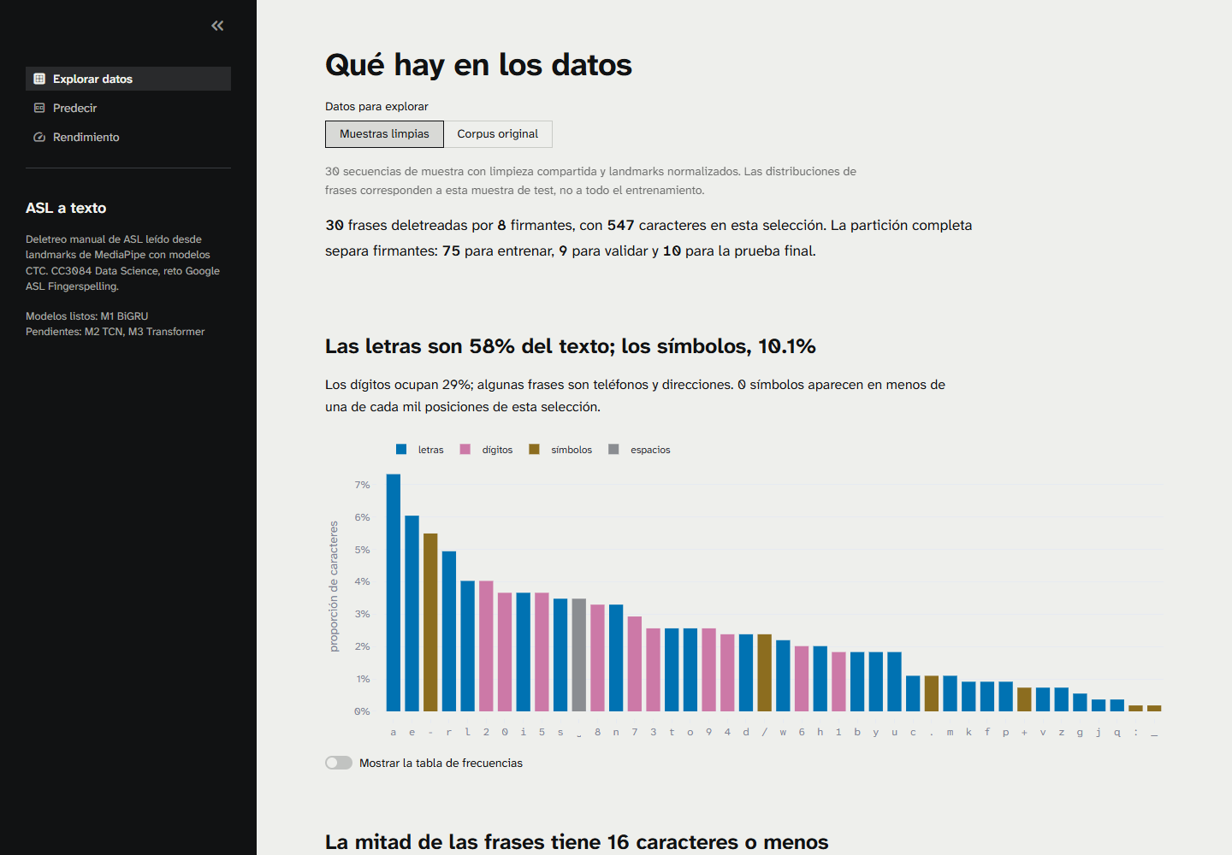
Explorar los datos y su calidad
Muestras limpias y corpus original identificados por separado.
Cobertura, trayectoria y esqueleto de una secuencia.
CC3084 · Reconocimiento de deletreo manual de ASL
12
Notes:
Fuente: app/views/explorar.py y reports/capturas/explorar.png. Vista por defecto de 30 muestras limpias; opción adicional para corpus original. Mostrar distribución de caracteres, longitudes, cobertura por mano y trayectoria normalizada. No extrapolar estadísticas de las muestras al corpus completo.

Slide 13
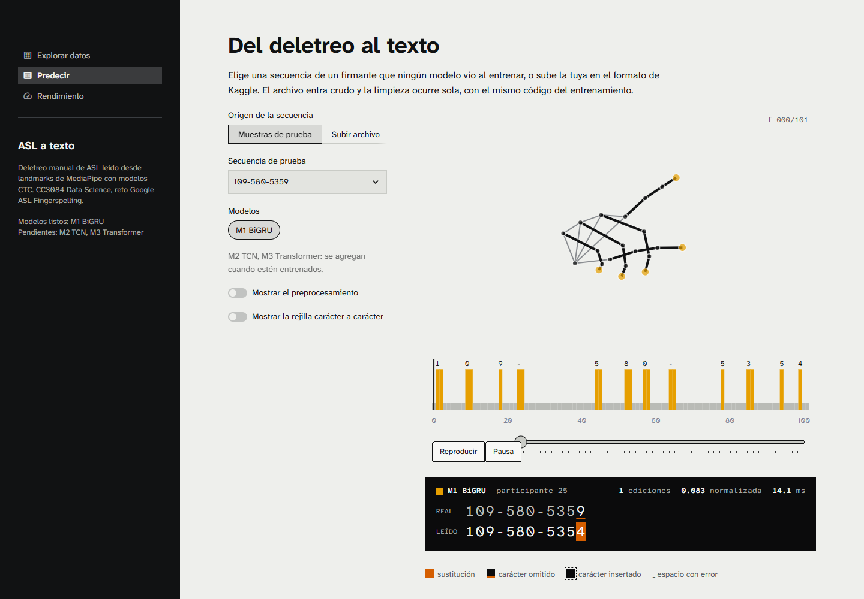
Predicción sobre una secuencia cruda
Muestra incluida o archivo CSV / Parquet.
Selección de modelos, animación y contraste con la frase real.
Resultados descargables.
CC3084 · Reconocimiento de deletreo manual de ASL
13
Notes:
Fuente: app/views/predecir.py. Demo: secuencia 109-580-5359. M1 da 109-580-5355 (una sustitución), M2 omite el último dígito y M3 acierta. Es un ejemplo; en el total de prueba M1 es el mejor.

Slide 14
Color y legibilidad
Neutros de alto contraste y subtítulos claros sobre negro.
Colores categóricos constantes: M1 naranja, M2 azul, M3 verde.
Nombres, contornos y marcas de error complementan el color.
Fuentes Atkinson Hyperlegible incluidas para funcionar sin internet.
CC3084 · Reconocimiento de deletreo manual de ASL
14
Notes:
Fuentes: reports/app_paleta.md; https://jfly.uni-koeln.de/color/; https://www.w3.org/TR/WCAG22/; https://www.brailleinstitute.org/freefont/. Paleta categórica para modelos, escala acromática para presencia binaria. Nombres, contornos y subrayados evitan depender solo del color. Los valores de contraste se calculan con luminancia relativa sRGB.

Slide 15
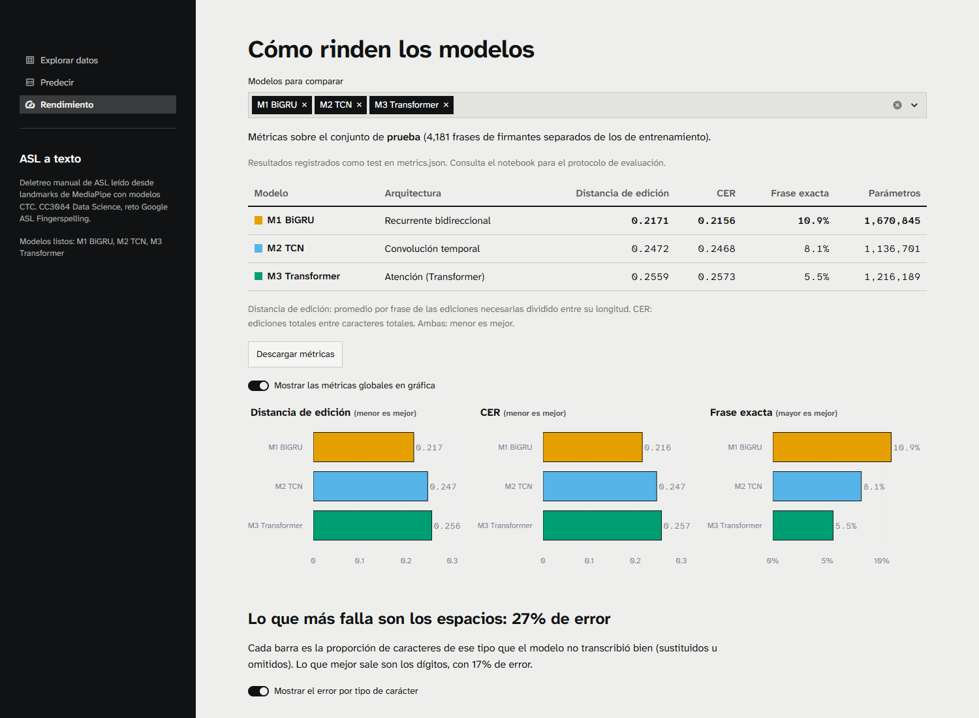
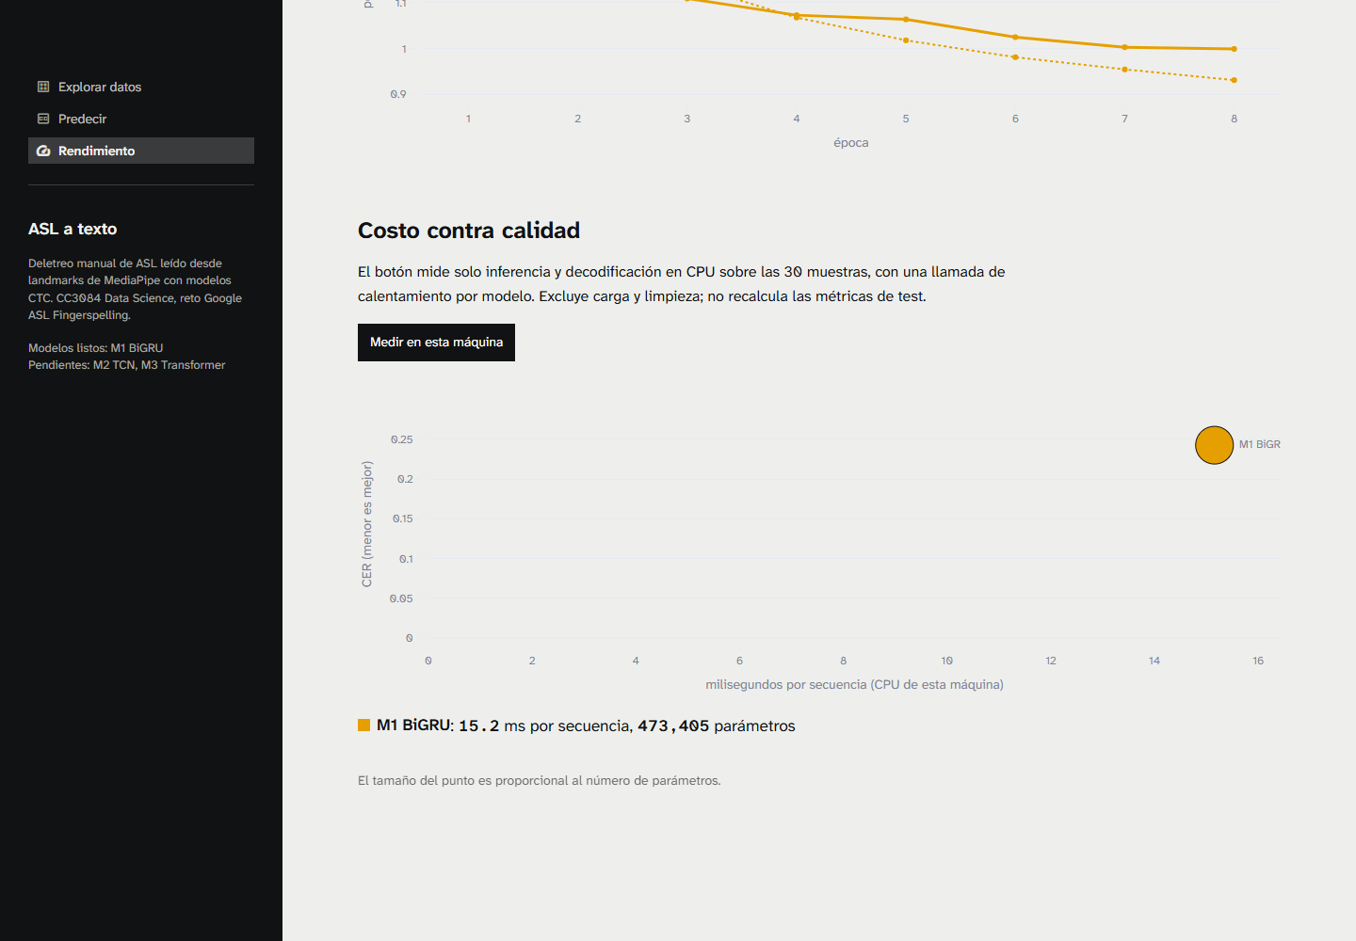
Rendimiento y costo en la misma máquina
Gráficas que se pueden ocultar.
Error por categoría y curvas de entrenamiento.
Medición de CPU con calentamiento, sin recalcular test.
CC3084 · Reconocimiento de deletreo manual de ASL
15
Notes:
Fuente: app/views/rendimiento.py. Comparación de los tres modelos en prueba desde metrics.json, gráficas que se ocultan y botón para medir latencia en esta CPU (no recalcula test).

Slide 16
Límites y siguiente paso
Demo: elegir una muestra, reproducir la mano y revisar el subtítulo.
Respaldo: video de la app por si falla la demo en vivo.
Límites: los espacios (27 % de error en M1) y M3 sin converger en 15 épocas.
Siguiente: aumento de datos y modelo de lenguaje.
CC3084 · Reconocimiento de deletreo manual de ASL
16
Notes:
Límites: espacios (27 % de error en M1, 45 % en M2 y M3), M3 sin converger en 15 épocas, búsqueda de hiperparámetros reducida por el presupuesto de GPU. Siguiente: aumento de datos, modelo de lenguaje y Conformer.

